Slide 1
BudgetBuddy
מנהל רשימת תקציבים אישיים ומשותפים
בצורה קלה מהירה ונוחה

Slide 2
לקחים
חקירה ולמידה של טכנולוגיות חדשות לפני תחילת השימוש בהן במהלך הפרוייקט לא הכרנו המון מהטכנלוגיות ( כגון: Django framework ,Ajax, Google Datastore ,JSON ( את היכולות שלהן וכיצד הן משתלבות יחדיו על מנת ליצור את המוצר.
העובדה שלא ביצענו למידה מוקדת לטוכנולוגיות אלו גרר בזבוז זמן בכל תחילת איטרציה.
אופן שילוב טמפלייטים שונים (HTML, CSS) במהלך עיצוב האתר, עבודה מקבילה של כולנו על עיצוב ה Layout של האתר גרמה להכנסת טמפלייטים שונים ללא בדיקה כיצד הם משתלבים ביניהם.
חוסר הבדיקה גרם לזמן רב שהושקע בניסיון של לסנכרן בינהם. (איטרציה 1)
סיפוק תוצר ויזואלי ללקוח בסיום כל איטרציה באיטרציה 2, התמקדנו בבניית המסד והרכבת השאילתות לקראת איטרציה 3. למרות שמבחינה תכנותית כיסינו דברים שחיונים להמשך, לא סיפקנו תוצר ויזואלי להציג ללקוח כדי להראות שאכן יש התקדמות בפרוייקט.
עמידה במוסכמות כתיבת הקוד בתכנון הפרוייקט קבענו מוסכמות קוד, אך במהלך הפרוייקט לא הקפדנו עליהן .
אי ההקפדה גרמה לכך שנוצר קוד לא אחיד, דבר זה יצר עבודה נוספת באיטרציה 4 כדי לאכוף את המוסכמות על הקוד הקיים.

Slide 3
התמודדות עם אתגרים
עבודת צוות מאחר ולאף אחד מחברי הצוות לא היה ניסיון בעבודה בפרוייקט בסדר גודל זה, בתחילת הפרוייקט היה מאתגר יותר לתאם ולעבוד ביחד. ככל שהפרויקט התקדם עבודת הצוות הלכה והשתפרה, למדנו להכיר אחד את השני ואת היתרונות והחסרונות של כל אחד ולחלק משימות בהתאם.
טכנולוגיות חדשות במהלך הפרוייקט נחשפנו למספר טכנלוגיות חדשות, מאחר ולאף אחד מחברי הצוות לא היה ניסיון עם טכנלוגיות אלו, נאלצנו להקדיש זמן כדי להבין את אופן השימוש בהם וכיצד לקשור את כל הטכנולוגיות ביחד על מנת להביא את המוצר למצב מוגמר.

Slide 4
נקודות שימור
עמידה ביעדים במגבלות הזמן בכל סוף איטרציה כל היעדים הושגו בצורה מלאה (ואף יותר).
ארגון קבצי הפרויקט הארגון של קבצי הפרוייקט נעשה בצורה טובה, כאשר כל סוגי הקבצים חולקו לתיקיות ע"פ השימוש בהם (templates, static content, Django pages וכדומה).
בדיקות ביצענו בדיקות מקיפות על הפרויקט כגון :
בדיקות קלט שגוי/חסר .
הגבלת תווים בשורת קלט.
בדיקה של הזנת URL לא תקין.
הצפנת סיסמת המשתמש.
הרשאות גישה לפי הרשאות BudgetBuddy ולפי Cookies .
מניעה של שליחה כפולה ע"י ביטול כפתור לאחר לחיצה ראשונה ועד קבלת Success.

Slide 5
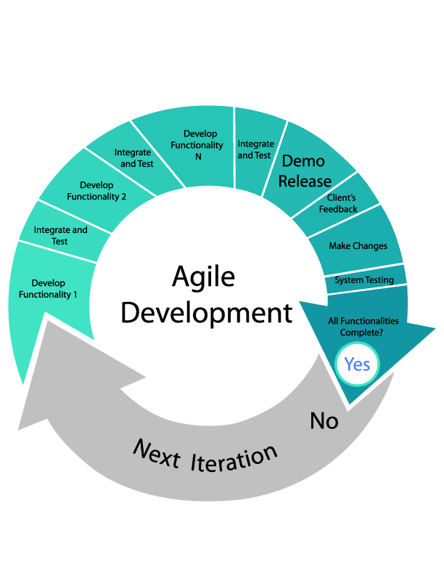
תהליך הפיתוח
תהליך פיתוח הפרויקט
העלאת רעיון.
ניסוח מסמך דרישות (SRS).
ניסוח מסמך תיכון (SDS).
איטרציה 0 – ZFR – סיפוק של מוצר ראשוני עם מינימום פונקציונליות.
איטרציה 1 – Site Interface Design – עיצוב שלד לאתר ללא פונקציונליות.
איטרציה 2 – Datastore API - תיכון המסד ובניית ה API שלו.
איטרציה 3 – Logical implementation – חיבור מלא בין ה Site interface אל ה Datastore, והגעה למוצר עובד.
איטרציה 4 – Testing, Refactoring, Features and Deployment – סגירת קצוות בקוד, הוספת פיצ'רים חדשים, בדיקות ופרסום המוצר.

Slide 6
סיכום
כלים שסייעו להשלמת הפרויקט
GitHub – תרם רבות לעבודה המקבילית בין חברי הצוות ולניהול הקוד והסנכרון שלו.
PyCharm –סביבת העבודה סייעה לנו רבות מאחר והיא נתנה תמיכה לכל השפות שאיתן עבדנו בפרוייקט:Python JavaScript, HTML, CSS . בנוסף המוצר מציע תמיכה ב Google App Engine כך שניתן להריץ את הקוד באופן ישיר מהכלי (ללא שימוש ב Google App Engine Launcher).
עבודה מול מנחי הפרויקט
במהלך הפרויקט קיבלנו המון עצות מעשיות ועזרה טכנית מהמנחים, שסייעו לנו בהבנת הטכנלוגיות וטכניקות שימוש בהן בפועל, והתאמת הפרוייקט שלנו בהתאם. בכל סיום איטרציה קיבלנו ידע שתרם לנו לקראת מימוש האיטרציה הבאה.
תכניות פיתוח להמשך
לצוות אין תכניות להמשיך לפתח את המוצר בעתיד. המוצר עצמו הגיע למצב מוגמר מבחינתנו.
סיכום הקורס
הקורס נתן לנו ידע וכלים כיצד לבנות פרוייקט בסדר גדול זה מתחילתו ועד סופו, להתאים את עצמנו לטכנולוגיות חדשות ולא מוכרות, לעבוד עם Source Control בצורה ראויה, להתנסות בעבודת צוות.

